Slide 1
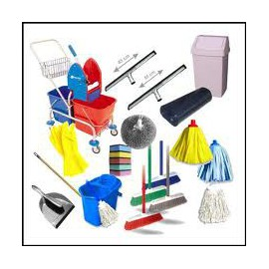
T: Sprzęt porządkowy ręczny.

Slide 2
Zachowanie odpowiedniej higieny w lokalu gastronomicznym jest jednym z ważniejszych czynników w kształtowaniu jakości i bezpieczeństwa naszych wyrobów. Jednak dobór odpowiedniej metody, środków, częstotliwości wykonywania procesów może okazać się niełatwe.
Procesy mycia i dezynfekcji muszą usunąć przede wszystkim powstałe zanieczyszczenia oraz drobnoustroje, które mogłyby zagrozić zdrowiu naszych konsumentów. Dodatkowo muszą one być przeprowadzone w taki sposób i przy użyciu takich preparatów i sprzętu aby nie dopuścić do zanieczyszczenia nimi żywności.

Slide 3
Do utrzymania czystości i porządku w zakładzie gastronomicznym są potrzebne odpowiednie materiały i sprzęt. Narzędzia sprzątania codziennego dzielimy na zmechanizowane i niezmechanizowane.

Slide 4
Wykaz sprzętu niezmechanizowanego:
1. Szczotki- różnego rodzaju w zależności od typu sprzątanych powierzchni, np.:
Szczotka do zamiatania na kiju i zmiotka,
Okrągła szczotka do sedesu,
Szczotki do szorowania; miękka, mała i twarda,
Szczotka do zbierania kurzu i pajęczyny
( pióropusz),
Mopy, również do kurzu,
Pady do czyszczenia i polerowania posadzek i podłóg,

Slide 6
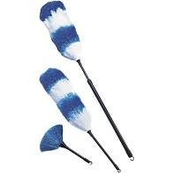
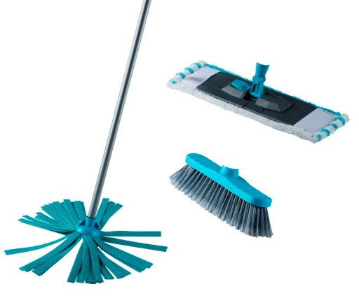

Slide 7
Wykaz sprzętu niezmechanizowanego:
2. Rękawiczki:
Gumowe,
Lateksowe,
Winylowe,
Nitrylowe,
Foliowe,
3. Śmietniczka
4. Pojemniki przeznaczone na środki czystości
5. Wiadra z wyciskarkami do mopów
6. Małe wiaderka służące do mycia okien, drzwi,
7. Dzwon gumowy,
8. Miski na wodę do mycia małych powierzchni,

Slide 9
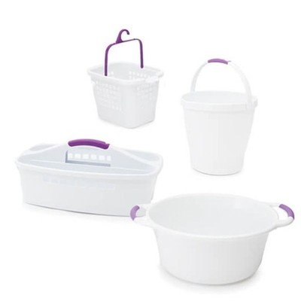
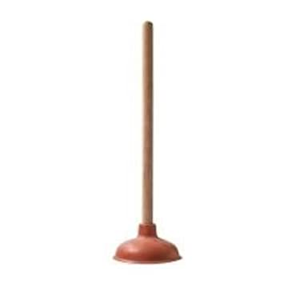
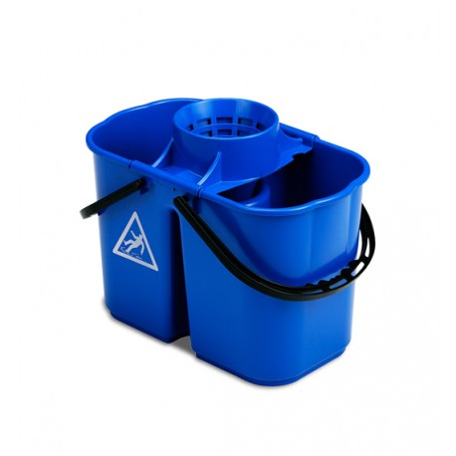

Slide 10
Wykaz sprzętu niezmechanizowanego
9. Ścierki:
do mycia podłóg,
do mycia okien,
do froterowania,
do odkurzania mebli i ścian,
10. Ścierki do mycia i odkurzania z mikrofibry:
Czerwone- do mycia sanitariatów ( deski, muszle klozetowe, pisuary i bidety)
Niebieskie- do mebli i innego wyposażenia wnętrz z wyjątkiem pomieszczeń sanitarnych,
Zielone- do mycia kuchni i jadalni,
Żółte- do mycia mebli i wyposażenia w łazienkach z wyjątkiem WC, pisuarów, i bidetów,

Slide 11
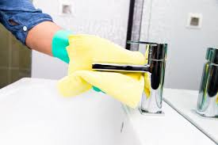
Ścierki do sprzątania:

Slide 12
Wózek do sprzątania:

Slide 13
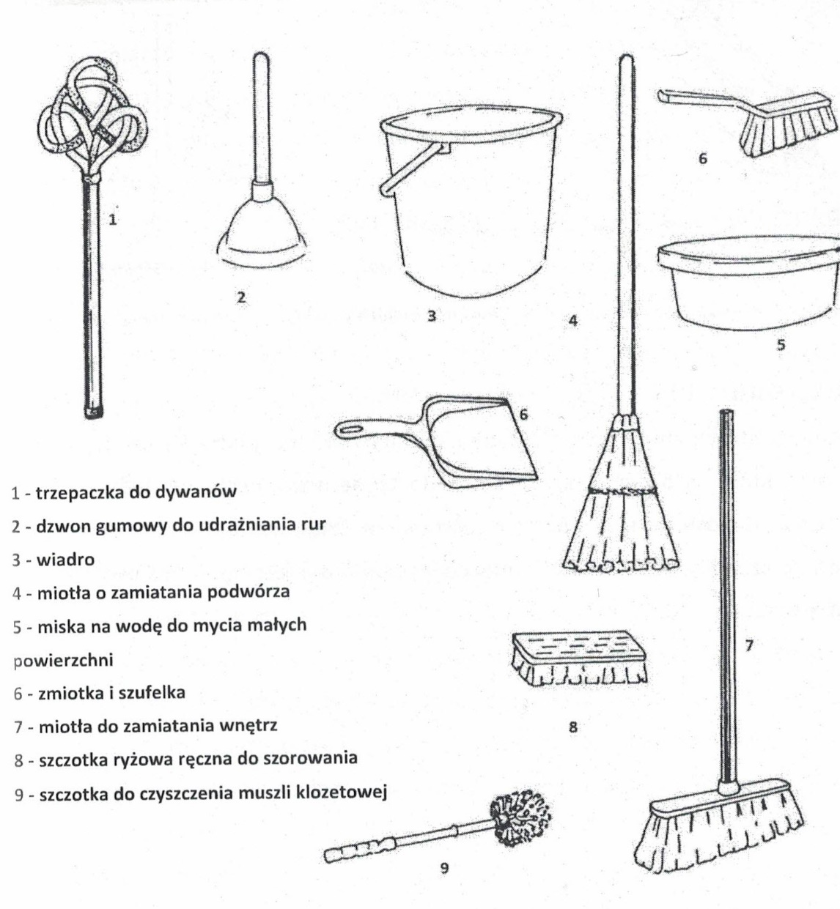

Slide 14
DZIĘKUJĘ.
PRZYGOTOWAŁA: SYLWIA SZMAJDA

